Slide 1
PERÍCIA EM INFORMÁTICA
Aula 01 – Introdução
Curso de Sistemas de Informação.
Prof. Diovani Milhorim

Slide 2
Perícia em informática - Introdução
Assim como qualque outro campo de estudo, a inovação tecnológica, também no escopo da ciência da computação traz uma série de benefícios para as pessoas e a comunidade em geral.
Todavia, com as vantagens, traz também a possibilidade de realização de novas práticas ilegais e criminosas.

Slide 3
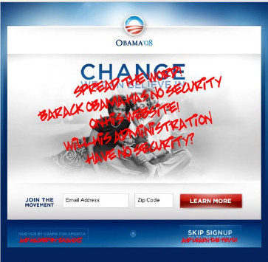
Perícia em informática - Introdução
Exemplos de crimes virtuais:
Defacement: site de Obama candidato a presidência dos Estados Unidos( 2008)

Slide 4
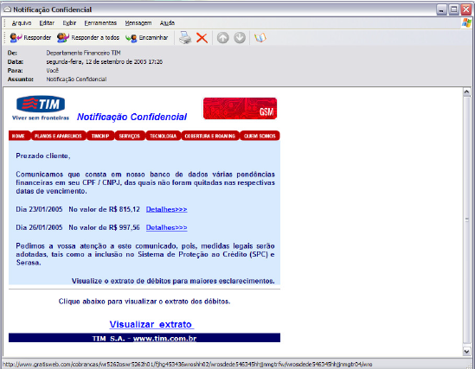
Perícia em informática - Introdução
Exemplos de crimes virtuais:
Phising: Falso e-mail de operadora de telefonia

Slide 5
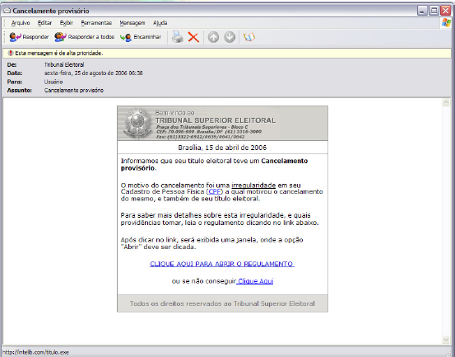
Perícia em informática - Introdução
Exemplos de crimes virtuais:
Phising: Falso e-mail de autoridade policial

Slide 6
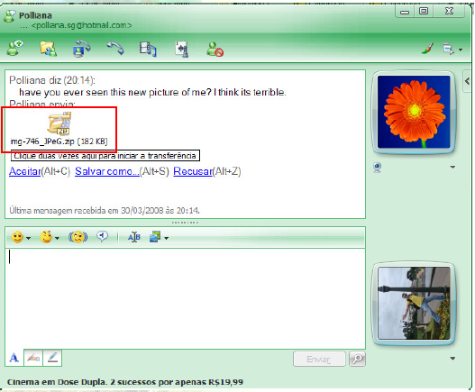
Perícia em informática - Introdução
Exemplos de crimes virtuais:
Envio de arquivo infectado via comunicador instantâneo

Slide 7
Perícia em informática - Introdução
“Crimes sempre deixa vestígios”
Segundo o dicionário Michaelis da língua portuguesa:
“Vestígio:
1. sinal deixado pela pisado ou passagem, tanto do homem como de qualquer outro animal.
2. Indício ou sinal de coisa que sucedeu, de pessoa que passou.
3. Rastros, resquícios, ruinas. Seguir os vestígios de alguem: fazer o que ele fez ou faz; imitá-lo.”

Slide 8
Perícia em informática - Introdução
Artigo 158 do código de processo penal diz:
“Quando a infração deixar vestígio, será indispensável o exame de corpo de delito, direto ou indireto, não podendo suprí-lo a confissão do acusado.”
Surge a necessidade de um profissional qualificado que examine vestígios e produza laudos de interesse da justiça na apuração de um delito.
Necesside de um perito criminal em informática.

Slide 9
Perícia em informática - Introdução
Artigo 159 do código de processo penal:
“O exame de corpo de delito e outras perícias serão realizados por perito oficial, portador de diploma de curso superior.”
Artigo 160 do código de processo penal:
“Os peritos elaborarão o laudo pericial, no qual descreverão minuciosamento o que examinarem e responderão aos quesitos formulados.”

Slide 10
Perícia em informática - Introdução
“A computação forense tem com objetivo principal determinar a dinâmica, a materialidade e autoria de ilícitos ligados a área de informática, tendo como questão principal a identificação e o processamento de evidências digitais em provas materiais de crimes, por meio de métodos técnico-científicos, conferindo-lhe validade probatória em juizo.”
Eleutério (2011)

Slide 11
Perícia em informática - Introdução
“A computação forense tem com objetivo principal determinar a dinâmica, a materialidade e autoria de ilícitos ligados a área de informática, tendo como questão principal a identificação e o processamento de evidências digitais em provas materiais de crimes, por meio de métodos técnico-científicos, conferindo-lhe validade probatória em juizo.”
Eleutério (2011)

Slide 12
Perícia em informática - Introdução
Perícia : do latim peritia:
1- Destreza, habilidade, competência;
2 – Direito: exame de caratér técnico, vistoria.
Forense: do latim forense:
1 – Que se refere ao foro judicial.
2 – Relativa aos tribunais.

Slide 13
Perícia em informática - Introdução
Crimes cometidos com uso de equipamento computacional:
Utilizado com ferramenta de apoio aos crimes convencionais.
Utilizado como meio para realização do crime.

Slide 14
Perícia em informática - Introdução
Utilizado com ferramenta de apoio aos crimes convencionais.
Computador é apenas uma ferramenta de auxílio ao criminoso.
Computador faz parte do “modus operandi” do crime.
Representa 90% dos exames forrenses – Eleutério (2011)

Slide 15
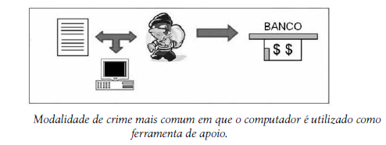
Perícia em informática - Introdução
Utilizado com ferramenta de apoio aos crimes convencionais.
Exemplo: computador usado para anotar informações e planejar o assalto a um banco.

Slide 16
Perícia em informática - Introdução
Utilizado com ferramenta de apoio aos crimes convencionais.
Exemplos:
Sonegação fiscal.
Fraude eleitoral
Tráfico de entorpecentes
Falsificação de documentos.

Slide 17
Perícia em informática - Introdução
Utilizado como meio para realização do crime.
O computador é a peça central para a ocorrência do crime. Sem a sua existência o crime não seria praticado.

Slide 18
Perícia em informática - Introdução
Utilizado como meio para realização do crime.
Exemplos:
Ataque a sites.
Roubo de informações
Phising
Roubo de senhas
Troca de material pornográfico ilegal (pedofilia)
Acesso não autorizado a internet banking.

Slide 19
Perícia em informática - Introdução
Principais exames forenses em informática:
Exames e procedimentos em locais de crime de informática.
Exames em dispositivos de armazenagem computacional.
Exames em aparelhos de telefonia celular.
Exames em sites da internet.
Exames em mensagens eletrônicas (e-mail).

Slide 20
Perícia em informática - Introdução
Principais exames forenses em informática:
Exames e procedimentos em locais de crime de informática.
Mapeamento, identificação e correta preservação dos equipamentos computacionais permitindo melhor seleção do material a ser apreendido para ser examinado posteriormente em laboratório.

Slide 21
Perícia em informática - Introdução
Principais exames forenses em informática:
Exames em dispositivos de armazenagem computacional.
Analisar arquivos, sistemas e programas armazenados em dispositivos de armazenamento digital (HD, Cd-rom, Blue-ray, pendrive, etc...).
Estes exames são compostos de quatro fases: preservação, extração, análise e formalização.

Slide 22
Perícia em informática - Introdução
Principais exames forenses em informática:
Exames em aparelhos de telefonia celular.
Análise de dados extraidos de telefones celulares, tais como: relação de chamadas, agenda, mensagens, fotos , etc...

Slide 23
Perícia em informática - Introdução
Principais exames forenses em informática:
Exames em sites da internet.
Verificação e cópia de conteúdo existente na internet em sites e servidores remotos dos mais variados serviços.
Também abrange a investigação de responsabilidade por domínio ou site na internet, além de propriedade ou uso de endereço IP.

Slide 24
Perícia em informática - Introdução
Principais exames forenses em informática:
Exames em mensagens eletrônicas (e-mail).
Análise das propriedades das mensagens eletrônicas, tais como: Hora, data, endereço IP e outras informações de remetente.

